Slide 1
WhatsApp-Beispiel
Gymnasium Kirchenfeld

Slide 2



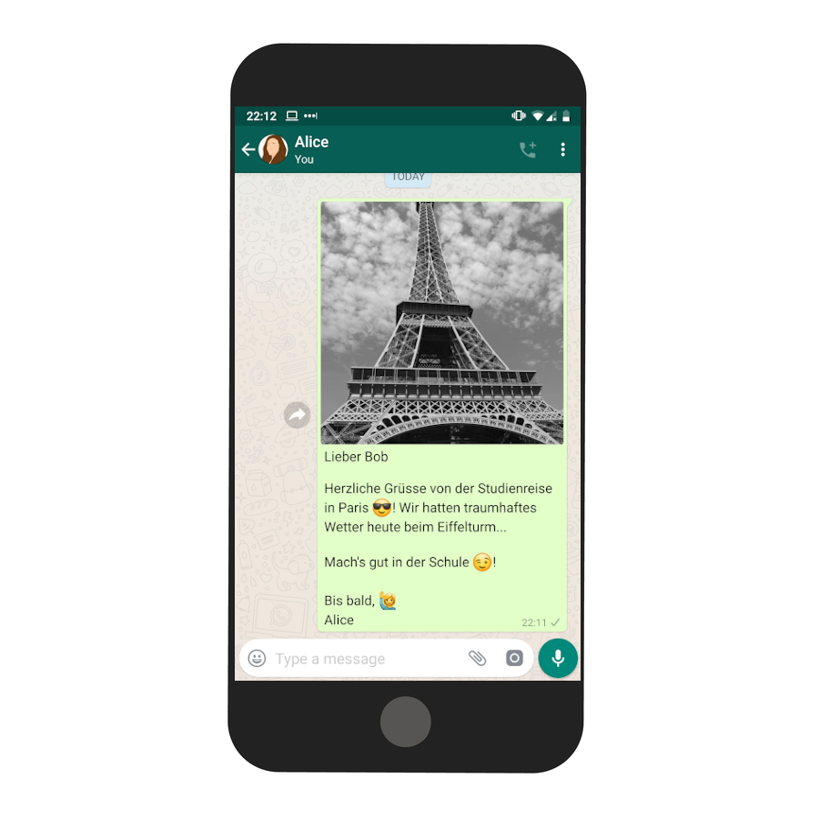

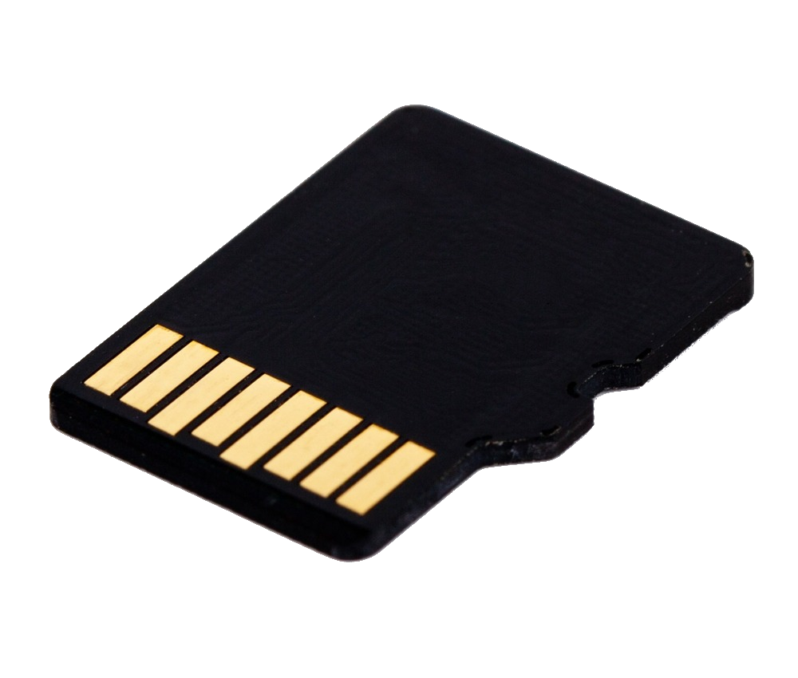

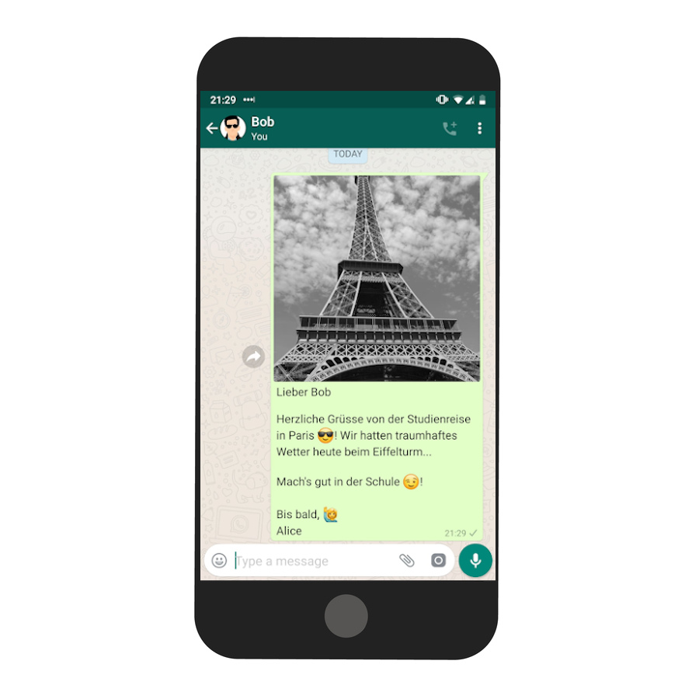
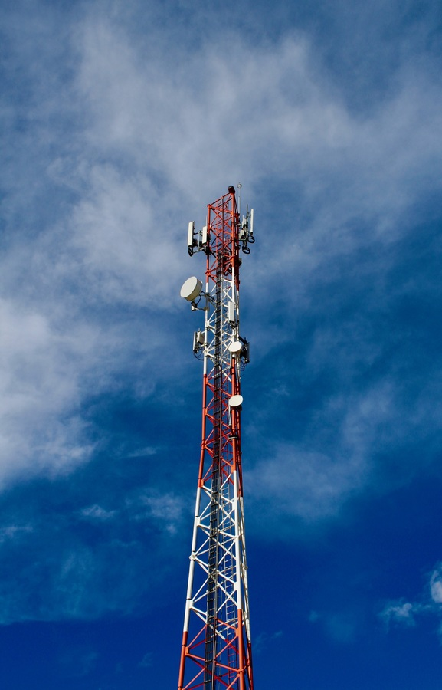






WhatsApp-Beispiel: Rückblick
Alice
verschickt Nachricht
per WhatsApp
Analog/
Digital
Binärsystem
Codierung
Hardware
Kenngrössen
Meilensteine
Rechnermodell
Betriebssystem
Freie Software
Algorithmus
Programm
Kompression
ICT
Bob
Empfängt
Nachricht
Sicherheit
Virtuelle ID
Netzwerke
Protokoll
Angriffe
Big Data
Datamining
Privatsphäre
Simulationen
Notes:
Alle Themen kurz rekapitulieren
Anschliessend bereits Behandeltes erwähnen:
Viel ICT gemacht
Daten/Informationen
Viel programmieren (und Algorithmus)
Projekt «Big Data»/Datamining

Slide 3
WhatsApp-Beispiel: 1. Semester GYM2
Alice
verschickt Nachricht
per WhatsApp
Analog/
Digital
Binärsystem
Codierung
Hardware
Kenngrössen
Meilensteine
Rechnermodell
Betriebssystem
Freie Software
Algorithmus
Programm
Kompression
ICT
Bob
Empfängt
Nachricht
Sicherheit
Virtuelle ID
Netzwerke
Protokoll
Angriffe
Big Data
Datamining
Privatsphäre
Simulationen

Slide 4
WhatsApp-Beispiel: 2. Semester GYM2
Alice
verschickt Nachricht
per WhatsApp
Analog/
Digital
Binärsystem
Codierung
Hardware
Kenngrössen
Meilensteine
Rechnermodell
Betriebssystem
Freie Software
Algorithmus
Programm
Kompression
ICT
Bob
Empfängt
Nachricht
Sicherheit
Virtuelle ID
Netzwerke
Protokoll
Angriffe
Big Data
Datamining
Privatsphäre
Simulationen

Slide 5

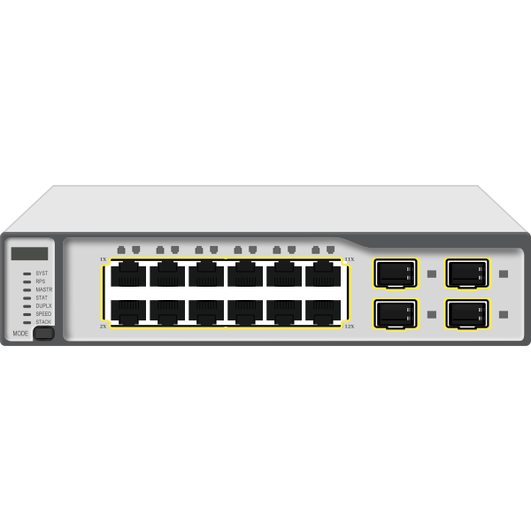






Ausblick: Rechnernetze
Internet
Notes:
Wer hat zu Hause ein Netzwerk?
Wie kommunizieren Computer miteinander?
Was ist ein Netzwerk?
Was ist das Internet?

